Slide 1






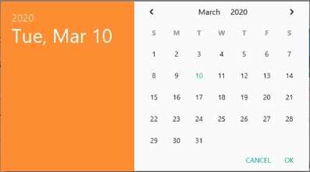




Ajouter un stage
Milieu de stage:
Titre:
Description:
Nombre de poste:
Statut:
Période de travail:
Nombre d’heures par semaine:
Date début:
Date fin:
Disponible:

